Slide 1
網路言論自由
劉毓芬

Slide 2
課程大綱
甚麼是言論自由
有哪些言論，通常被視為違反言論自由?
網路不當資訊類型有那些?
言論自由之法律規範有哪些?

Slide 3
「我就是有話要說」
影片「我就是有話要說」
你覺得誰有道理？芳芳還是小傑？為什麼?
如果你是小傑，要到網路上分享，你會寫甚麼？
請提出3項可以探索的議題。

Slide 4
1.甚麼是言論自由?
我國法律保障的言論自由
憲法第11條--人民有言論、講學、著作及出版之自由。
憲法是抽象的存在，言論自由的保障落實到法律上。刑法第310條第3項及第311條等不處罰的規定。

Slide 5
我國法律保障的言論自由
言論自由是憲法所保障的基本權利，各個國家機關應盡力維護。
個人的隱私、人格權，以及各項公共利益，同為憲法所保障。
基本權利相互牴觸時，就必須加以權衡或各自退讓；故國家法律在保障言論自由時，也要防止言論傷人或危及公共利益。
超越言論尺度為法律所不容許時，行為人將負起刑事責任及民事責任。
Notes:
所以我國對言論自由提供了法律保障。
言論自由是憲法所保障的基本權利，各個國家機關自然應該盡力維護，
但憲法所保障的基本權利不只是言論自由，個人的隱私、人格權，以及各項公共利益，同為憲法所保障，
當發生基本權利碰撞時，就要加以權衡，各自退讓。所以保障言論自由的同時，也要防止言論傷人或危及公共利益。
如果超越言論尺度，而為法律所不容許時，行為人將負起刑事及民事責任，也就是除了刑事處罰外，若有被害人的話，行為人也要負起損害賠償責任。

Slide 6
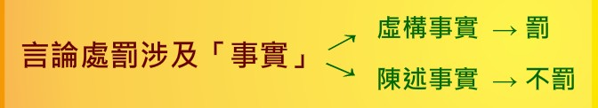
言論自由不保障虛構的事實
事實要與公益有關，亂揭非公眾人物的隱私即使是事實，也要處罰。
  單純個人主觀陳述、評價，不牽涉事
  實對錯，無處罰問題。
  牽涉侮辱性字眼，為公然侮辱，非合
  理評價。
Notes:
原則上言論的處罰涉及是否陳述的是一項事實，虛構事實就罰，講的是事實就不罰。
不過，事實要與公益有關，亂揭非公眾人物的隱私即使是事實，也要處罰。
如果單純只是個人主觀意見的陳述、一種單純的評價，不牽涉事實的對錯，那也沒有處罰的問題，例如支持統一或支持獨立，對事物美醜、有趣與否，好不好吃等的評價，事涉個人主觀看法，沒有事實對錯的問題，就不能處罰他，即使一般人都認為某位女星長得很漂亮，但如果有人說我不喜歡瘦女孩，那位女星太瘦，根本不漂亮，涉及到的既然是個人對美醜的判斷，就沒有處罰的問題，
但除了評價外，若牽涉到侮辱性的字眼，例如醜得像隻豬，那就是公然侮辱了，絕非合理評價。

Slide 7
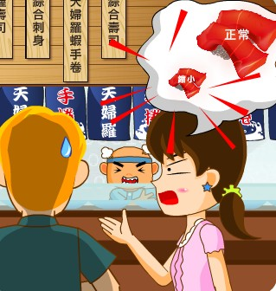
言論自由不保障虛構的事實
如果主觀評價是以事實為基礎，則有
事實對錯的問題。
Notes:
如果主觀的評價是以事實為基礎，就不單純只是主觀的評價，因為有事實對錯的問題，那如果虛構事實，例如餐廳的生魚片比起其他餐廳沒有比較小，故意虛構說老闆賣的生魚片是正常的二分之一，所以是黑心商店，那黑心商店的評價，是植基於不正確的事實，且是虛構的事實，那就有誹謗的問題。

Slide 8
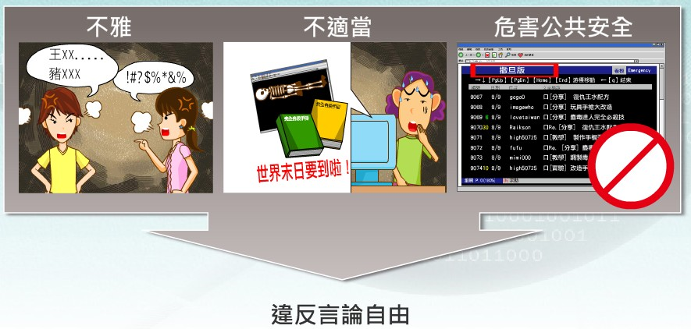
哪些言論違反言論自由 ?
Notes:
什麼是言論自由的灰色地帶呢？
有三種言論常被視為灰色地帶：不雅、不適當、危害公共安全，通常被視為違反言論自由。

Slide 9
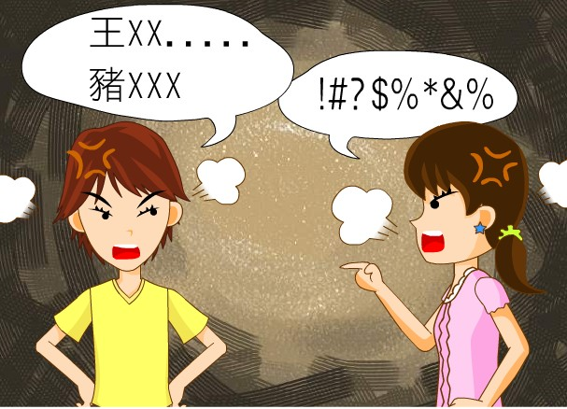
不雅（indecent）
代表不禮貌、下流、粗鄙或帶有猥褻的言論。
Notes:
第一是不雅的言論。
不雅代表不禮貌、下流、粗鄙或帶有猥褻的言論。
同學你一定可以想到一些所謂不禮貌、下流、粗俗、猥褻的言詞。

Slide 10
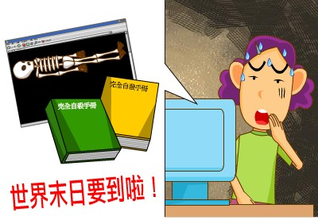
不適當（improper）
與社會規範有出入的言論
  例如，像是教導人如何自殺、散佈謠言
  雖無明白的條文可指其為犯法，但足以影響他人思想行為的言論。
  註：散佈惡意謠言，也可能構成誹謗罪。
Notes:
第二是不適當的言論
不當的定義在於跟社會規範有出入。
例如像是教導人如何自殺、散佈謠言等等之類，雖然沒有明白的條文可指其為犯法，但卻是足以影響他人思想行為的言論。

Slide 11
危害公共安全的言論
在網路上散播王水配方，可讓有心人調配王水來做違法的事，這樣的言論即為「具危害公共安全」的言論。
在網路上教導製作手榴彈、改造手槍，調製毒品，都是具危害公共安全言論。
Notes:
第三是為危害公共安全的言論
例如在網路上散播王水配方，可讓有心人調配王水來做違法的事，這樣的言論即為「具危害公共安全」的言論。
或者在網路上教導製作手榴彈、改造手槍，調製毒品等，都是具危害公共安全言論。

Slide 12
網路不當資訊類型
妨害名譽
侵犯他人隱私
侵犯著作權
網路色情
煽惑他人犯罪
販賣違禁品
教唆他人自殺
散佈足以使人反感、噁心或驚懼的資訊
引自：許育典（2004）

Slide 13
網路不當資訊類型
妨礙名譽
  在網路上供人侮辱他人、假冒他人名義徵求一夜情、性伴侶等
侵犯他人隱私
  如販賣他人個人資料
侵犯著作權
  如販賣或散佈盜版程式、電影、圖片或mp3等
網路色情
  如張貼色情圖片、提供空間供不特定使用者張貼、散佈或討論性交易訊息等
引自：許育典（2004）
Notes:
妨礙名譽，例如在網路上供人侮辱他人、假冒他人名義徵求一夜情、性伴侶等。
侵犯他人隱私，例如販賣他人個人資料。
侵犯著作權，例如販賣或散佈盜版程式、電影、圖片或mp3等。
網路色情，例如張貼色情圖片、提供空間供不特定使用者張貼、散佈或討論性交易訊息等。

Slide 14
網路不當資訊類型
煽惑他人犯罪
  如軍火教父案、無政府文件集案等
販賣違禁品
  以網路為媒介、販買管制毒品或醫生處方藥
教唆他人使之自殺
散佈足以使人反感、噁心或驚懼的資訊
  如屍體、合成靈異照片、血腥圖片等
  以上1至7類，都構成犯罪行為，「不當也不法」
引自：許育典（2004）
Notes:
煽惑他人犯罪，例如軍火教父案、無政府文件集案等）
販賣違禁品，例以網路為媒介、販買管制毒品或醫生處方藥。
散佈足以使人反感、噁心或恐怖的資訊，例如屍體、合成靈異照片、血腥圖片等。
值得注意的是，我們平常所謂的不當，似乎只是「不適當」，還不至於不法，但是以上1至6類，都構成犯罪行為，也就是「不當也不法」，只有第7類沒有，但是這種低價值資訊對於未成年人，甚至對於成年人都足以造成不良影響。

Slide 15
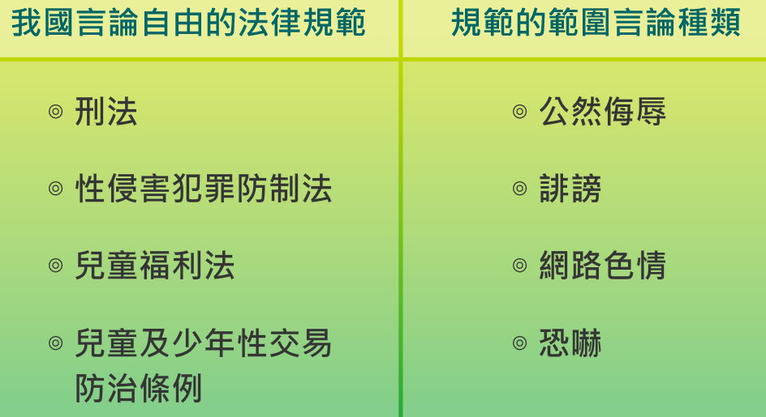
言論自由之法律規範與案例
Notes:
我國對於言論自由的法律規範，分散在許多現行法中，包括刑法、性侵害犯罪防制法、兒童福利法、兒童及少年性交易防治條例等。
規範的範圍言論種類包括：公然侮辱、誹謗、網路色情、恐嚇等。

Slide 16
想一想
在網路上辱罵別人，算不算公然侮辱？
在網路聊天室內辱罵他人，聊天室的人都沒有實體見面，算是「公然」侮辱？
對學校老師或某家餐廳有所不滿，可在部落格或BBS上任意發表言論、發洩情緒？
Notes:
請同學想一想
在網路上辱罵別人，算不算公然侮辱呢？
如果是在網路聊天室內辱罵他人，聊天室的人都沒有實體見面，也算是「公然」侮辱嗎？
那如果我對學校老師或某家餐廳有所不滿，我可以在部落格或BBS上任意發表言論、發洩我的情緒嗎？

Slide 17
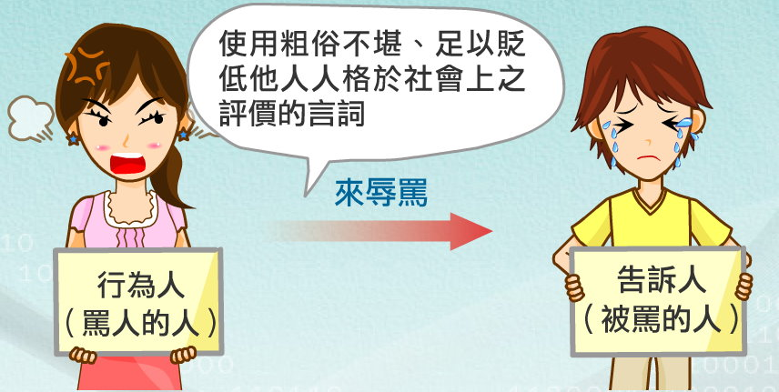
公然侮辱言論
絕大部分生活中常用來罵人的言詞，不論用哪一種語言，都屬於侮辱的範疇。
刑法
第27章 妨害名譽及信用罪第309條
公然侮辱人者，處拘役或三百元以下罰金。
Notes:
我們來看看刑法中有關「妨害名譽罪」、「公然侮辱罪」的部分。
所謂侮辱，是指行為人，也就是罵人的人，使用粗俗不堪、足以貶低他人人格於社會上之評價的言詞，來辱罵告訴人，也就是被罵的人。
同學一定可以想像有哪些言詞符合這個標準。
我們幾乎可以說，絕大部分我們生活中常用來罵人的言詞，例如「瘋狗」、「不要臉」、「神經病」等，不論用哪一種語言，都可能屬於侮辱的範疇。

Slide 18
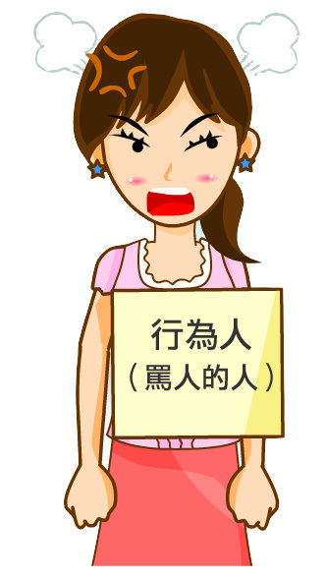
公然侮辱言論
罵人會這麼嚴重嗎？許多人都和別人吵過架、對罵過，也沒有被告呀？
Notes:
同學也許會懷疑，罵人會這麼嚴重嗎？許多人都和別人吵過架、對罵過，也沒有被告呀？

Slide 19
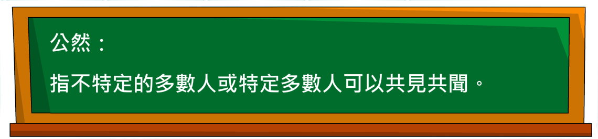
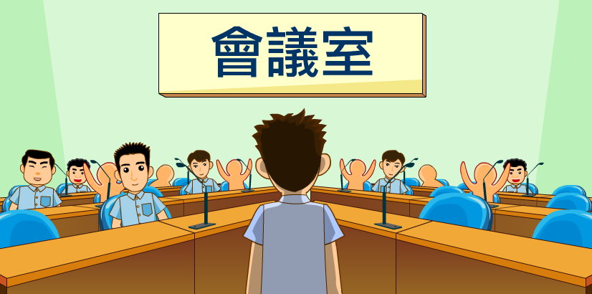
公然侮辱言論
Notes:
所謂「公然」，指不特定的多數人或特定多數人可以共見共聞，例如在公園裡，隨時可能有人出現或經過，這是不特定多數人可以共見共聞，在一個會議裡，有數十人與會，也算是公然的環境。

Slide 20
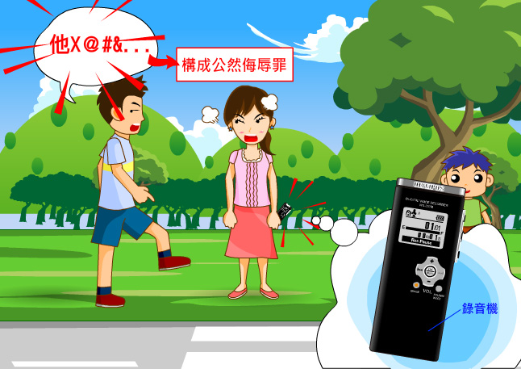
公然侮辱言論
二人吵架，互相用不雅言詞對罵，除紛爭的兩造外，是否真有一個第三人看到或聽到，與公然侮辱無關，但與舉證有關。
Notes:
所以二人吵架，互相用不雅言詞對罵，除了紛爭的兩造之外，是否真有一個第三人看到或聽到，與公然侮辱無關，但與舉證有關。
例如甲跟乙在公園裡面吵架，乙罵甲髒話，實際上雖然沒有其他人聽到，但那是一個公開的環境，隨時都有可能被人聽到而貶低甲的人格，倘若甲有帶錄音機錄下來而能提出證據，那還是會構成公然侮辱罪。

Slide 21
公然侮辱罪
屬「告訴乃論」－受辱的一方氣不過，成為「告訴人」，對罵人的一方提出告訴；被告需負擔刑事責任。
1字5千!罵「死老太婆」判賠2萬
刑法
第27章 妨害名譽及信用罪第309條
公然侮辱人者，處拘役或三百元以下罰金。
Notes:
公然侮辱罪屬於「刑法第二七章 妨害名譽及信用罪」，這章屬於「告訴乃論」，也就是受辱的一方氣不過，成為「告訴人」，對罵人的一方提出告訴；被告需要負擔刑事責任。

Slide 22
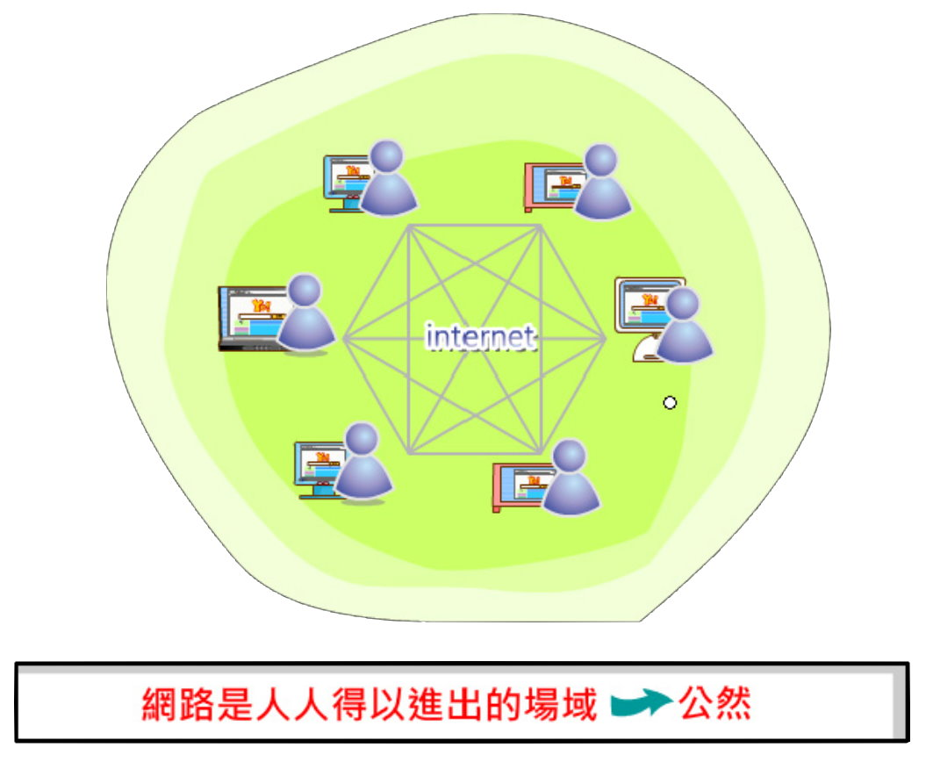
公然侮辱罪
網路是個人人得以進出場域，法律用語為「公然」。
Notes:
即使到了網路上，因為網路可以說是一個人人得以進出的場域，法律用語叫做「公然」，也就是不特定多數人或特定多數人可以共見共聞的一個環境，像是BBS、聊天室，都是許多網友可以瀏覽或加入討論的地方，所以也符合「公然」的條件。

Slide 23
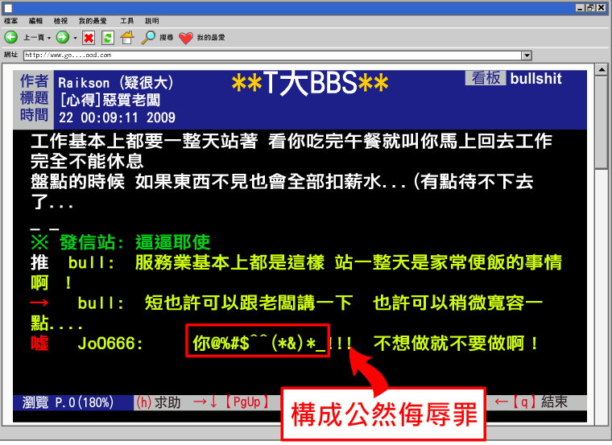
公然侮辱罪範例
網路上罵人可能構成公然侮辱罪，且網路常以文字書寫溝通，文字記錄都是證據。
Notes:
因此在網路上罵人是會構成公然侮辱罪的，而且網路常常是以文字書寫的方式進行溝通，這些文字記錄都是證據。雖然不是面對面，但辱罵三字經或貶抑人格的字眼，都會構成公然侮辱罪。

Slide 24
誹謗罪範例
新竹一名四十多歲的黃姓女子，因為不滿台中一位吳姓醫師與哥哥口角，就在網路上張貼或轉貼標題，詆毀吳姓醫師是「人面獸心的惡醫集團」等足以誹謗他人的文字。全案最高法院依散佈文字誹謗罪名，判處黃姓女子拘役一百天確定。
當事人也向黃姓女子提出精神慰撫金的求償，法官審理後，認為被告對吳姓醫師名譽已達侵害程度，判處被告應賠償十萬元。
中廣新聞網 – 2012年3月1日彭清仁報導

Slide 25
參考答案
所以善加查證是很重要的，如果不加以查證，就轉貼出去，表示即使這封信的內容不真實，干我什麼事，傷害別人名譽也無所謂，這樣的心態，在法律上稱之為「未必故意」或「間接故意」，也是故意的一種，要受到誹謗罪處罰的。

Slide 26
小結
所以，網友在BBS、電子郵件、部落格、BBS討論區發言，雖然享有言論自由，但是如果因此造成他人名譽受損，可能會構成刑法公然侮辱罪、誹謗罪或偽造文書罪
另外可能還得負起民事賠償的責任；如果是編造不實文字、圖畫在網路上抹黑、抹黃他人，可能構成刑法加重誹謗罪。

Slide 27
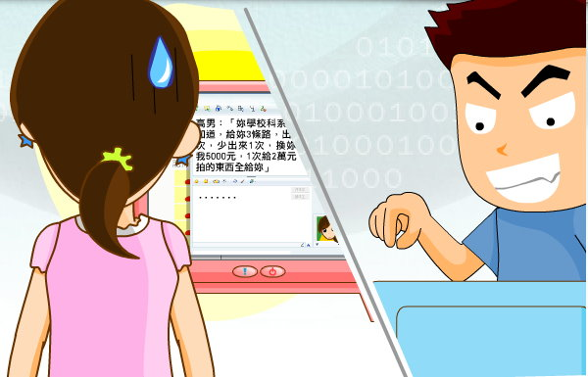
案例：一夜情被拍裸照恐嚇（2007）
這二人發生一夜情，結果男方變成恐怖情人，你如果是女方，你該怎麼做？
Notes:
請同學想一想
這二人發生一夜情，結果男方變成恐怖情人，你如果是女方，你該怎麼做？

Slide 28
參考答案
高姓男子的行徑係涉犯刑法第346條第1項，這不是單純恐嚇危害安全罪，而是恐嚇取財罪，罪責比較重，最低要判六個月。
刑法第346條第1項
意圖為自己或第三人不法之所有，以恐嚇使人將本人或第三人之物交付者，處六月以上五年以下有期徒刑，得併科一千元以下罰金。

Slide 29
參考答案
被害人比較好的作法是留存該訊息，將實情告知檢警，將男子誘出，加以逮捕，以絕後患。但本案例說明在網路中所結交的朋友，因不知對方背景，必須戒慎恐懼。

Slide 30
The End

